Slide 1
KNN COM ESTRATEGIA GENERAL
MLY0100 MACHINE LEARNING

Slide 2
CONTENIDO
01
04
¿QUÉ ES KNN?
RESUMEN
02
¿CÓMO FUNCIONA?
03
IMPUTACIÓN

Slide 3
¿QUÉ ES KNN?
01

Slide 4
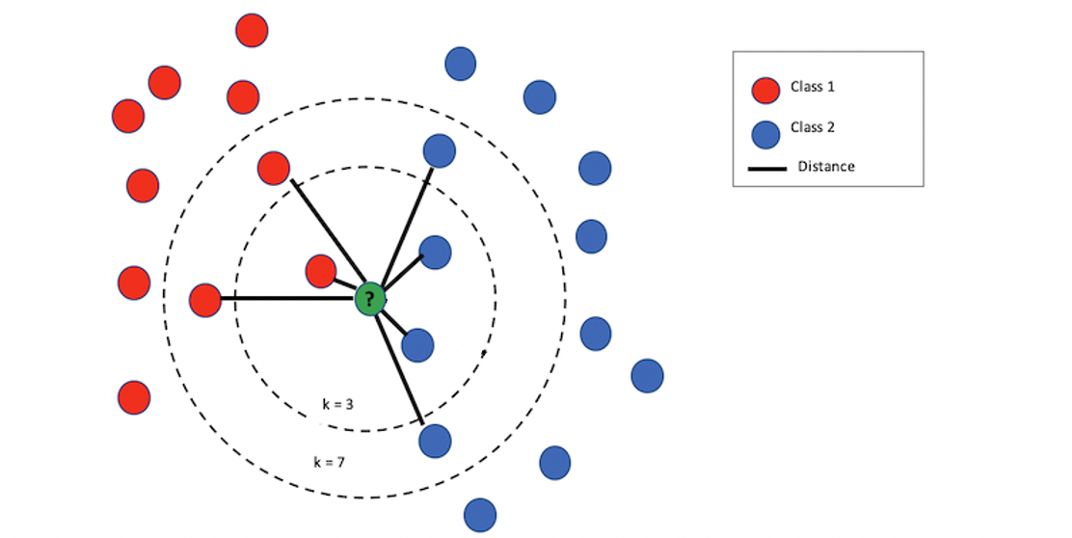
¿QUÉ ES KNN?
KNN significa K vecino más cercano (K-Nearest Neighbors).
El propio nombre sugiere que se considera el vecino más cercano.
Es uno de los algoritmos de aprendizaje automático supervisado.
Curiosamente, podemos resolver problemas de clasificación y regresión con el algoritmo.
Es uno de los modelos de Machine Learning más simples y además nos sirve para la imputación de datos.
Fuente: https://medium.com/nerd-for-tech/whats-the-knn-74e84458bd24

Slide 5
02
¿CÓMO FUNCIONA?

Slide 6
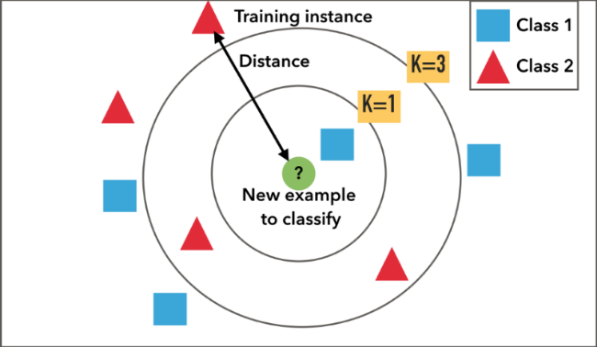
FUNCIONAMIENTO
K-NN tiene dos parámetros:
La medida de distancia o similaridad.
El parámetro “K” o “e” según como se decida crear los vecindarios.
Fuente: https://medium.com/@anuuz.soni/advantages-and-disadvantages-of-knn-ee06599b9336

Slide 7
FUNCIONAMIENTO
El concepto de similaridad o distancia son parecidos, ya que tratan de cuantificar lo mismo, pero de puntos de vistas distinto.
La distancia entre más crece, más alejados o distintos son los objetos a medir.
La similaridad entre más crece, más parecidos o cercanos son los objetos a medir.
Existen diversas formas de calcular estas métricas.

Slide 8
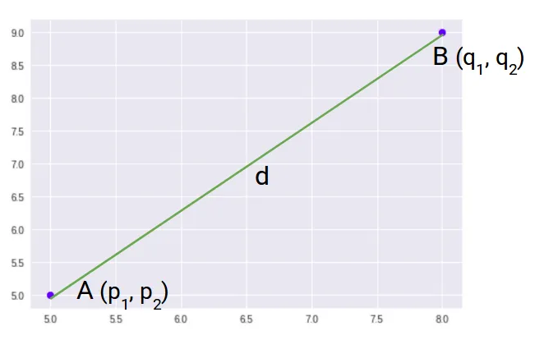

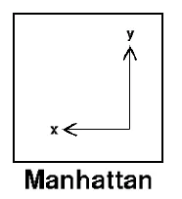


FUNCIONAMIENTO
EUCLIDIANA: es la fórmula de distancia más utilizada. La fórmula de la distancia euclidiana encuentra la distancia más corta entre los puntos A y B. Esto a veces se conoce como el teorema de Pitágoras.
MANHATTAN es la suma de las diferencias absolutas entre puntos en todas las dimensiones. La distancia Manhattan se usa si necesitamos calcular la distancia entre dos puntos de datos en una ruta similar a una cuadrícula.
MINKOWSKI es un espacio vectorial normado que puede considerarse como una generalización de la distancia euclidiana y la distancia de Manhattan.
Fuente: https://medium.com/nerd-for-tech/whats-the-knn-74e84458bd24

Slide 9
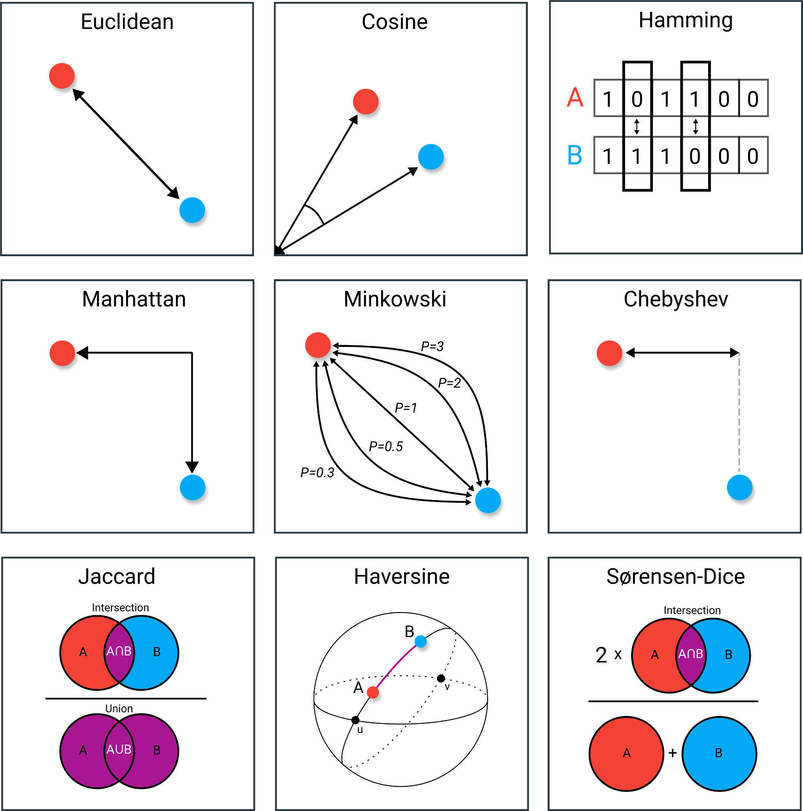
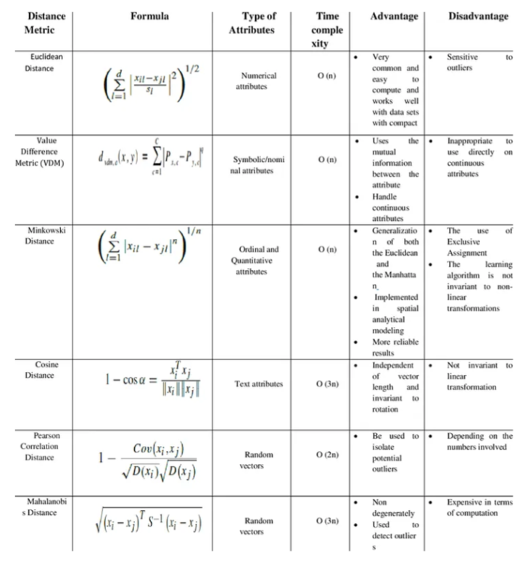
FUNCIONAMIENTO
Fuente: https://towardsdatascience.com/9-distance-measures-in-data-science-918109d069fa
Fuente: https://tuhinmukherjee74.medium.com/different-types-of-distances-used-in-machine-learning-8f541bbdce8

Slide 10
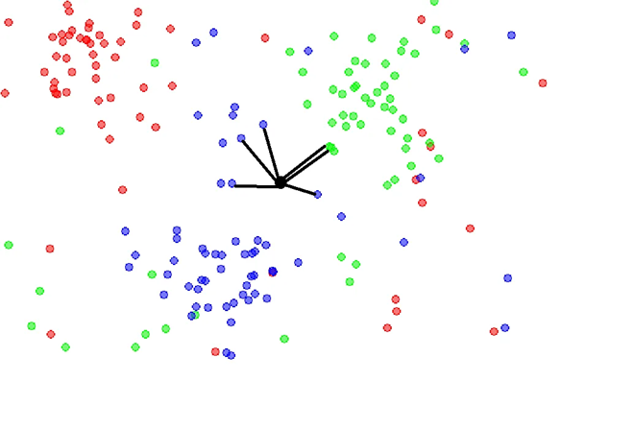
FUNCIONAMIENTO
LOS VECINDARIOS
La más tradicional es usar el parámetro K: esto se basa en elegir los K vecinos más cercanos según una métrica de distancia o similaridad.
No existe un método estructurado para encontrar el mejor valor de K.
En este ejemplo, el punto negro central busca los K=6 vecinos más cercanos en un espacio de 2 dimensiones.
Esos puntos serían su vecindario.

Slide 11
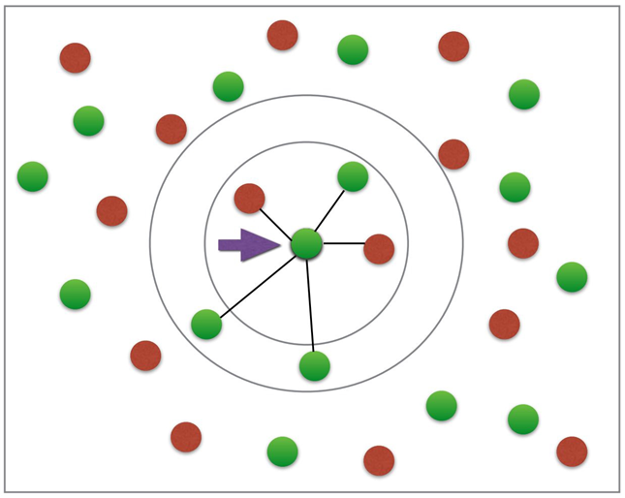
FUNCIONAMIENTO
LOS VECINDARIOS
La otra estrategia es usar el parámetro “e”: este parámetro define un radio “e” y todo dato que esté dentro de ese radio “e” es un dato perteneciente al vecindario.
En este ejemplo, hay un punto central indicado con la flecha. Este punto define su vecindario según el valor del parámetro “e”.
En el ejemplo hay 2 circunferencias que son el resultado de 2 valores de “e” distintos.
Según el valor de “e”, es el tamaño del vecindario (3 y 5).

Slide 12
IMPUTACIÓN
03

Slide 13
IMPUTACIÓN
USO DE KNN PARA IMPUTACIÓN
La idea de usar K-NN para imputación es usar los vecindarios para obtener el valor que reemplazaremos por el “valor faltante”.
Definidos los parámetros del algoritmo (distancia y valor de K o “e”), buscaremos cuáles son los datos que conformarán el vecindario.
La distancia se debe calcular con las variables observables y, además, se deben elegir datos que tengan valores que sirvan para realizar la imputación.

Slide 14
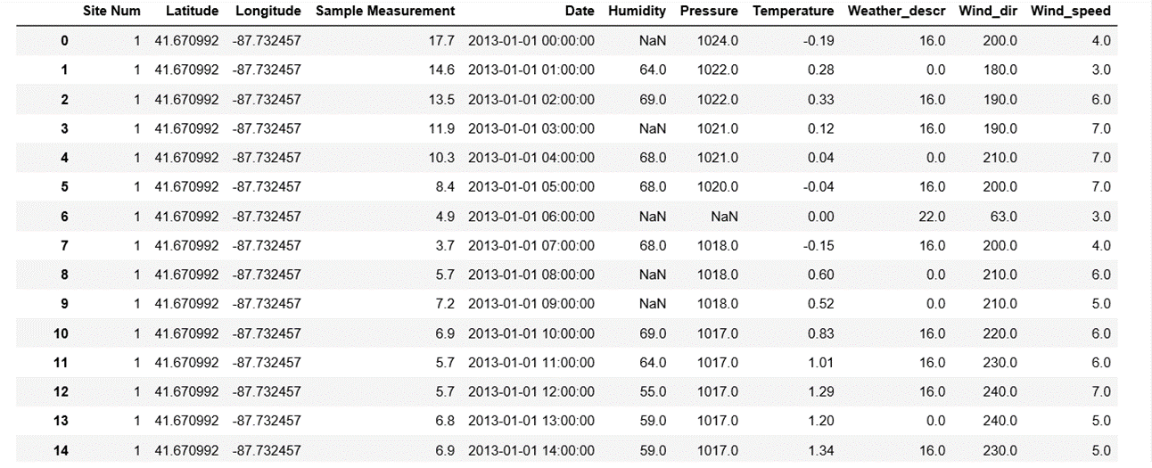
IMPUTACIÓN
USO DE KNN PARA IMPUTACIÓN
Supongamos que queremos imputar un valor a valores NaN.
Podemos usar las variables numéricas y observables para calcular la distancia.

Slide 15
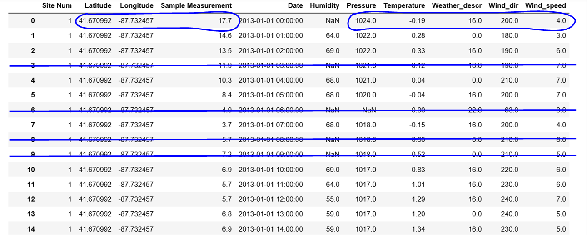
IMPUTACIÓN
USO DE KNN PARA IMPUTACIÓN
La distancia se calcula entre el vector que tiene el MV que queremos imputar.
Y los vectores que también tienen valores en esas variables y que tengan datos observados en la variable Humidity.
Eso hace que los datos: 3, 6, 8 y 9 no sean considerados por tener “valores faltantes”.

Slide 16


IMPUTACIÓN
USO DE KNN PARA IMPUTACIÓN
Supongamos que K=3. Entonces, los vecinos más cercanos serían: 1, 5 y 7.
Finalmente, con esos 3 datos estimamos el MV con la técnica que queramos. En este caso, podríamos usar la media: (64.0 + 68.0 + 68.0)/3.

Slide 17
RESUMEN
04

Slide 18
RESUMEN
EN esta presentación, hemos visto:
¿Qué es KNN?
¿Cómo funciona?
Su uso en imputación de datos.

